Slide 1
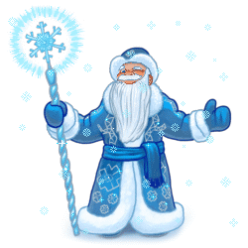
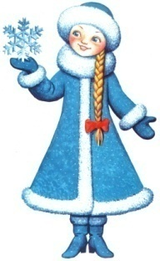
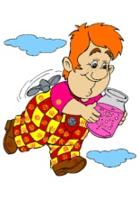
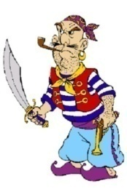
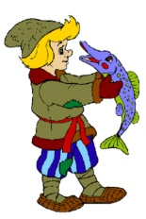
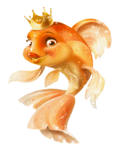

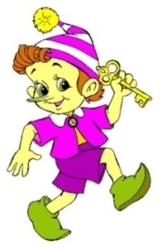
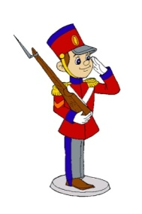
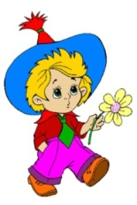
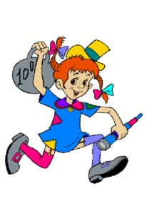
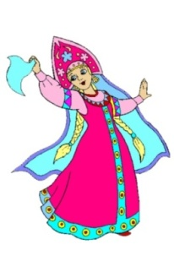
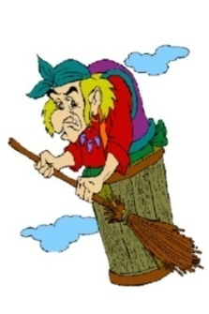
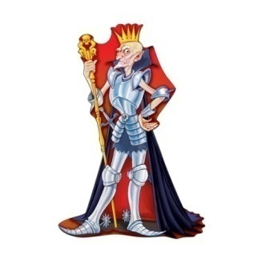
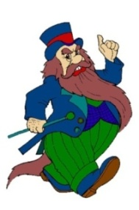

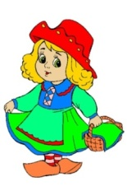
Учитель начальных классов Т.Г. Боровикова
Смотр знаний
Обобщающая интерактивная игра
«Новогоднее путешествие по Лукоморью»
3 класс
1 полугодие
Муниципальное бюджетное общеобразовательное учреждение
«Старокрымский учебно-воспитательный комплекс № 3
«Школа - лицей»
Кировской районной государственной администрации
в Республике Крым

Slide 2

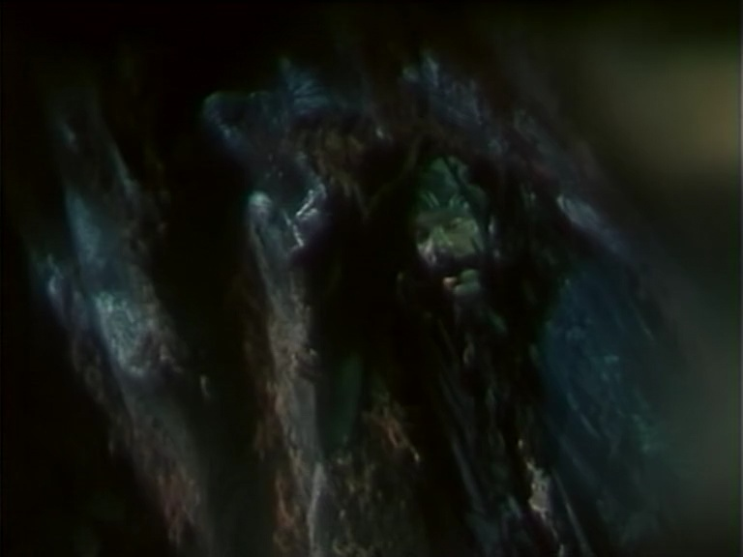

Помогите…
Литературное чтение
Математика
Русский язык
Окружающий мир

Slide 3
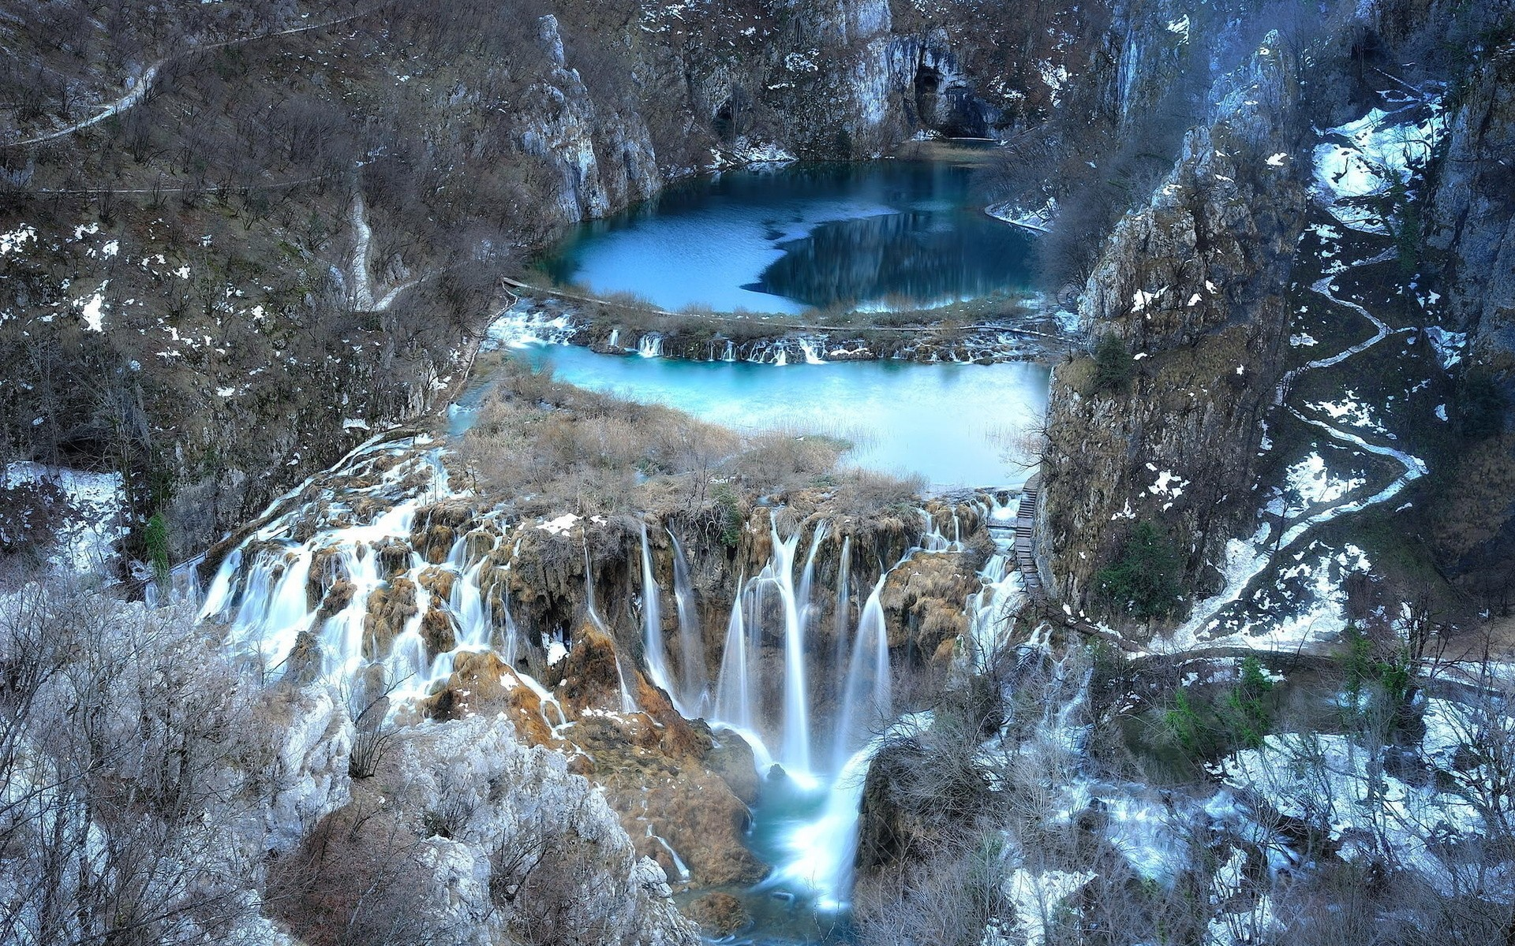




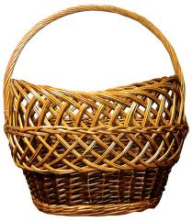
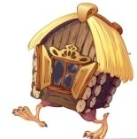








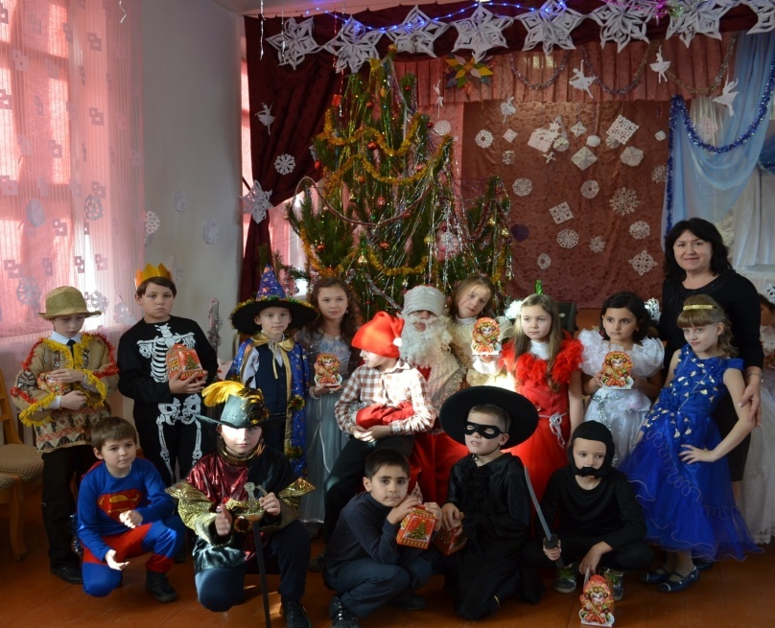
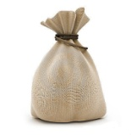
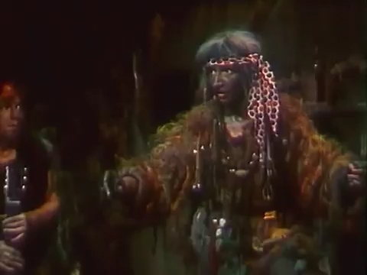


Slide 4


Самое великое чудо на свете ….
книга
Виды устного
народного творчества …
литературная
сказка
поговорка
басня
Уродливая старуха, владеющая волшебными предметами и наделённая магической силой ( ведьма, колдунья, лесная Баба Яга).
считалка
песня
рассказ
пестушка
потешка
Доскажи словечко
прибаутка
повесть
стихи
роман

Slide 5
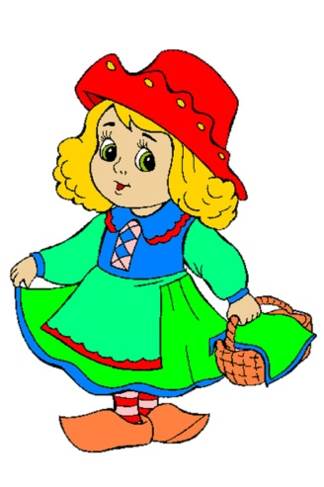
Собери пословицы
Раз соврал -
а лень портит.
сам себя губит.
Кто других не любит
гуляй смело.
будет ладиться работа.
Была бы охота -
а от труда здоровеет.
«Красная Шапочка»
Шарль Перро
навек лгуном стал.
Труд человека кормит,
Братья Гримм
Кончил дело -
Человек от лени болеет ,

Slide 6
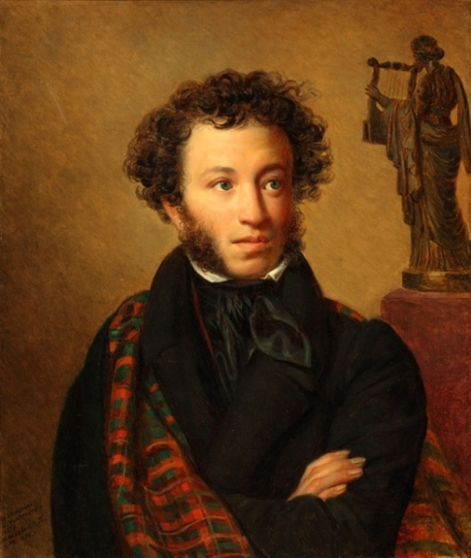
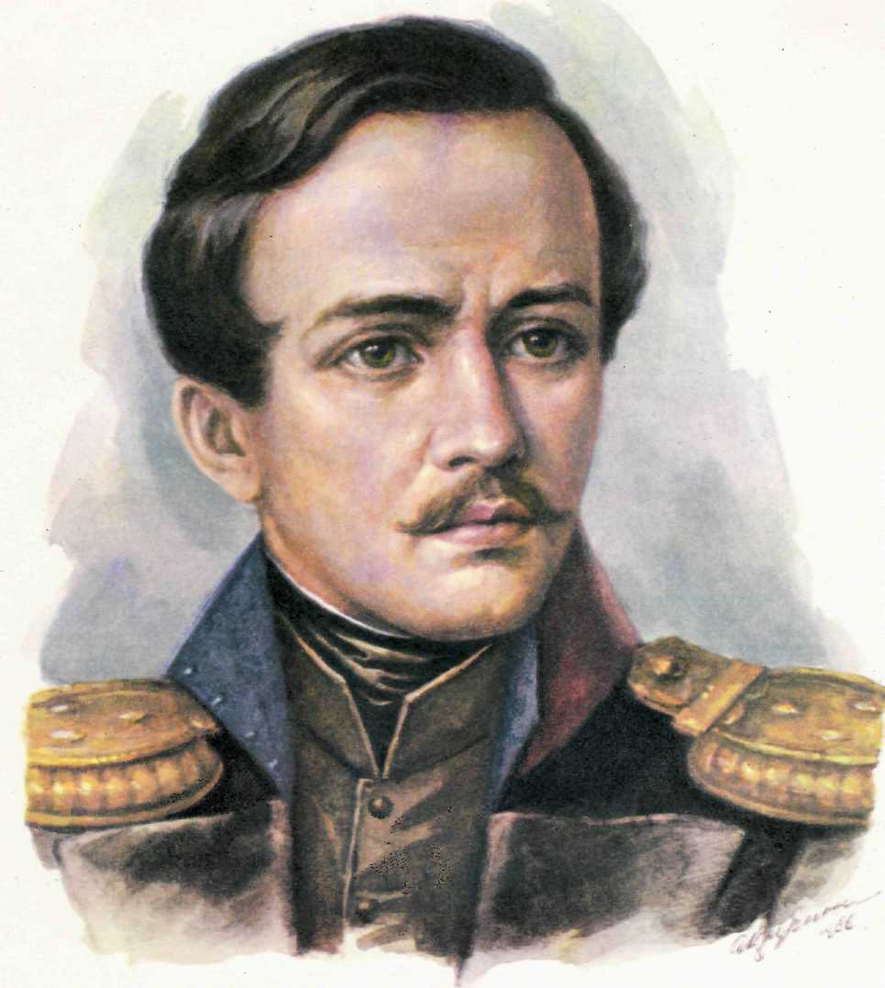
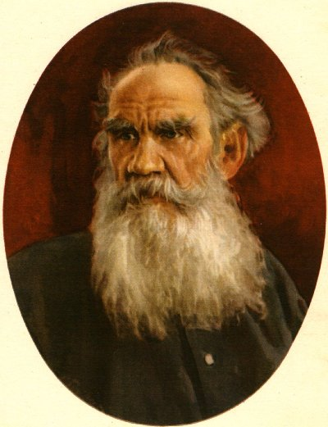
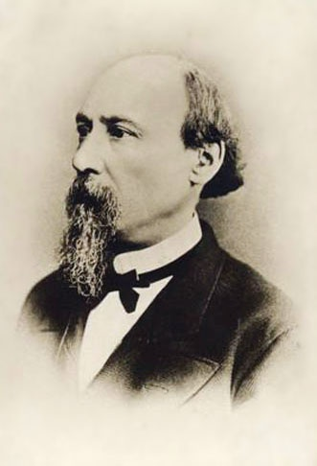
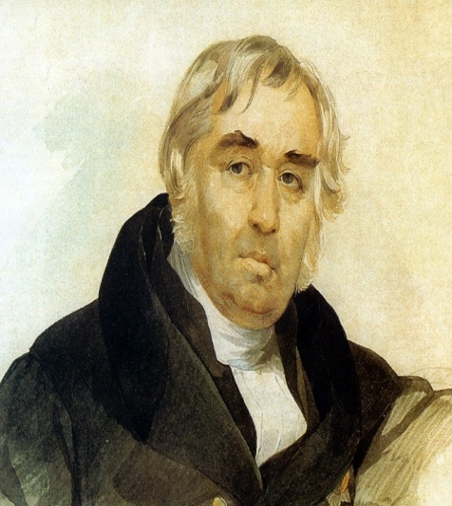

Великие русские писатели
Александр
Сергеевич Пушкин
Михаил Юрьевич
Лермонтов
Лев Николаевич
Толстой
Николай Алексеевич
Некрасов
«Золото́й клю́чик, или Приключе́ния Бурати́но»
Иван Андреевич
Крылов
Алексе́й Никола́евич Толсто́й

Slide 7
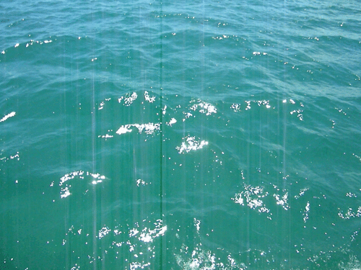
Кто автор?
Александр Сергеевич
Пушкин
Иван Андреевич
Крылов
Михаил Юрьевич
Лермонтов
Лев Николаевич
Толстой
«Ска́зка о рыбаке́ и ры́бке»
«Утёс»
Николай Алексеевич
Некрасов
«Прыжок»
«Дедушка Мазай и зайцы»
«Сказка о царе Салтане…»
«Мартышка и очки»

Slide 8

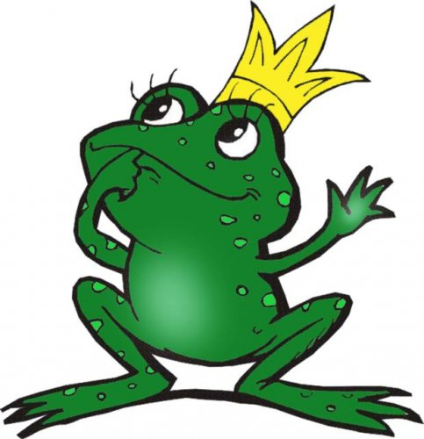
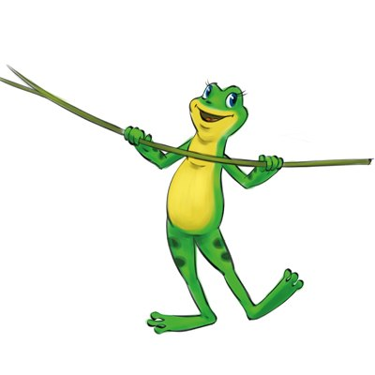
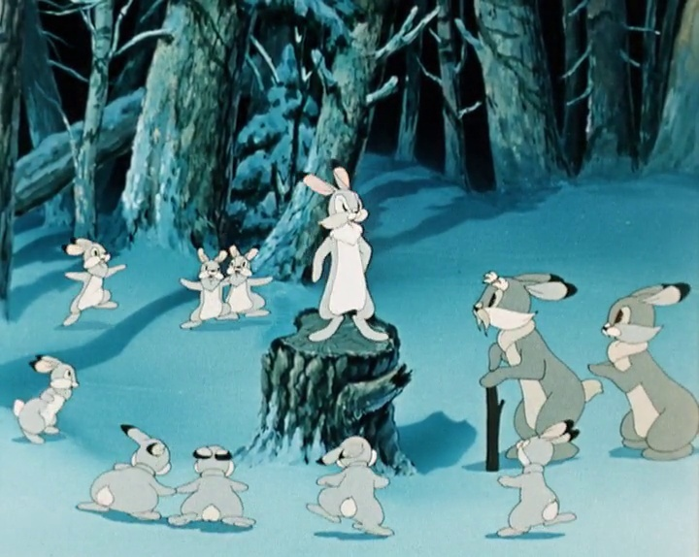
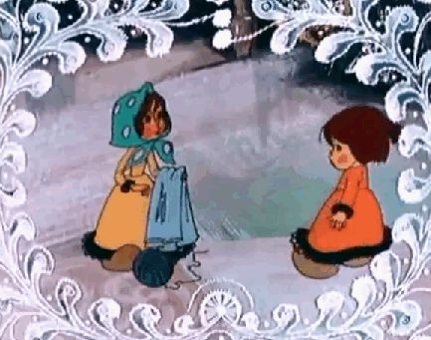
Расскажи…
хвастливая
«Царевна лягушка» русская сказка
Одоевский Владимир Федорович «Мороз Иванович»
изобретательная
неунывающая
любопытная
сообразительная
находчивая
Василиса Премудрая
храбрый
отзывчивая
«Лягушка-путешественница»
Гаршин Всеволод Михайлович
бесстрашный
трудолюбивая
грубая
смешной
заботливая
ленивая
. Н. Мамин-Сибиряк «Сказка про храброго зайца — длинные уши, косые глаза, короткий хвост»
несчастный
добрая
неблагодарная

Slide 9
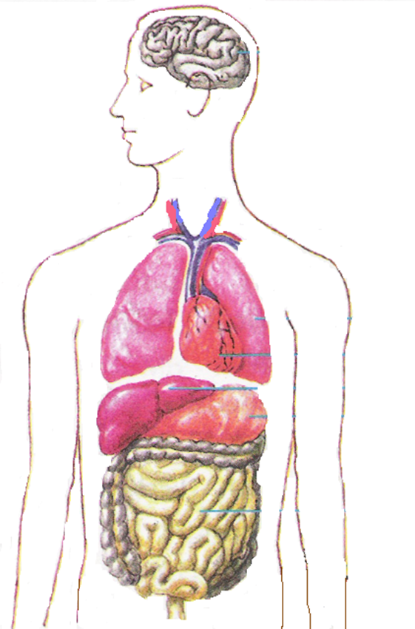
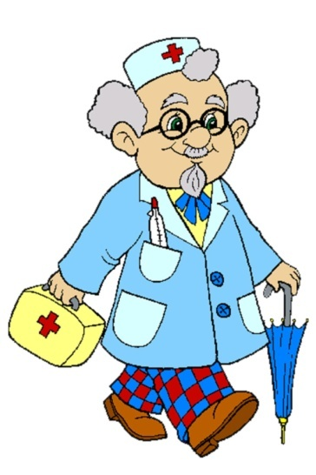

Организм человека
Наше здоровье
лёгкие
головной мозг
сердце
2
печень
желудок
1
1
кишечник
3
4
5
«До́ктор Айболи́т»
6
Корне́й Чуко́вский

Slide 10


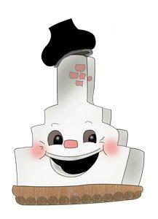
орган зрения
орган слуха
орган обоняния
орган вкуса
орган осязания
«По щучьему веленью»
Русская народная сказка
Емеля

Slide 11
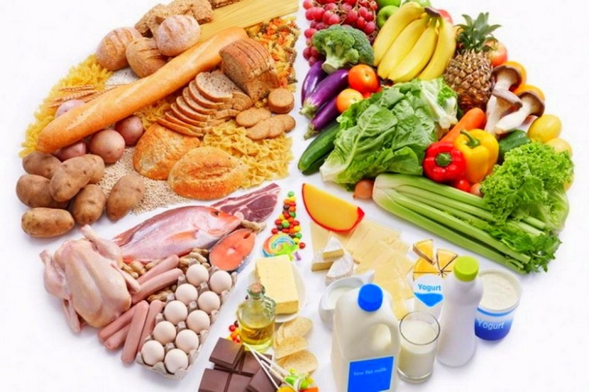
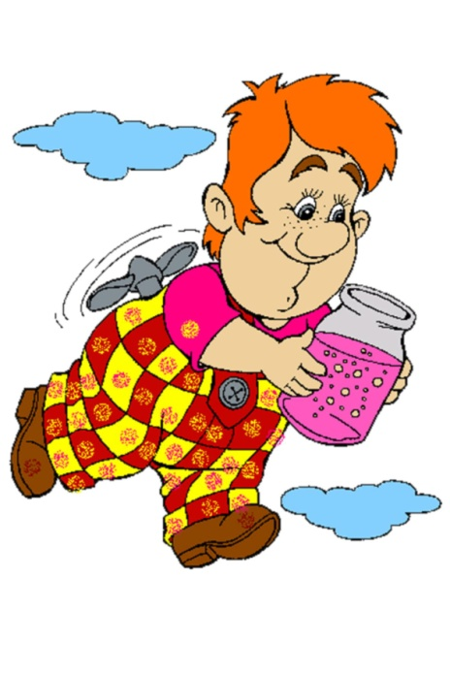
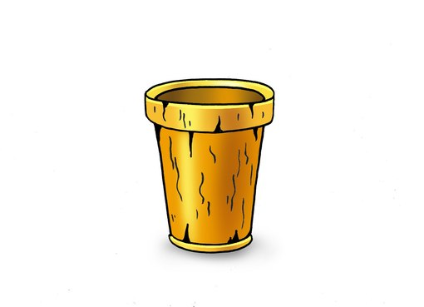
Питательные вещества
Наше питание
углеводы
витамины
1
2
«Малыш и Карлсон,
который живёт на крыше»
3
молочные
продукты
белки
Астрид
Линдгрен
4
5
жиры

Slide 12

Реши
задачи
Длина прямоугольника - 5см, а ширина 3 см.
Чему равен периметр прямоугольника?
15 см
15 см2
16 см
16 см2
Длина стороны
квадрата 6 cм.
Чему равна его площадь?
36 см
24 см2
24 см
36 см2
«Золото́й клю́чик, или Приключе́ния Бурати́но»
Алексе́й Никола́евич Толсто́й
Караба́с-Бараба́с

Slide 13


Реши уравнение
Найдите неизвестную величину:
78 - а = 29
47
107
48
49
Найдите неизвестную величину:
х : 4 = 8
28
2
32
8
«Пеппи Длинныйчулок»
Астрид
Линдгрен

Slide 14

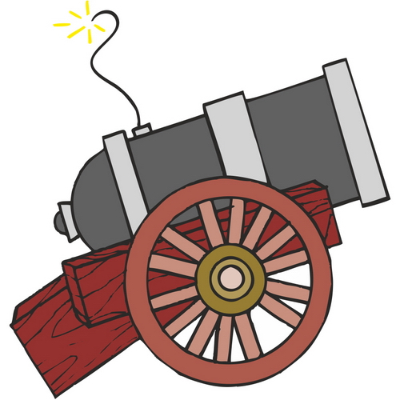
Подумай
Во сколько раз 72 больше 8?
80
7
9
64
Частное каких чисел равно 9?
63 и 7
81 и 9
3 и 3
18 и 9
27 и 3
72 и 8
«Стойкий оловянный солдатик»
Ханс Кри́стиан А́ндерсен

Slide 15

Посчитай
В 5 одинаковых банках 15 л сока.
Сколько л сока в одной банке?
10
3
4
20
Один из множителей равен 7, произведение равно 49.
Чему равен другой множитель?
9
70
7
56
дух-хозяин леса в мифологических представлениях славянских народов.
Ле́ший, лесовик -

Slide 16

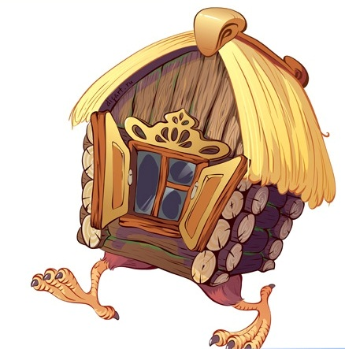
Найди
Найди группу родственных слов.
вода, водица, водичка, водить
стрела, стрелок, трель, стрелять
садовник, садовый, сачок, сад
трава, травка, травушка, травинка
Прочитай предложение.
Найди подлежащее и сказуемое.
Рыбачьи лодки медленно качались в голубой
воде залива.
качались в воде
лодки качались
«Приключения Незнайки и его друзей»
рыбачьи лодки
медленно качались
Никола́й Никола́евич Но́сов

Slide 17

Укажи
Укажи слово, в котором не пишется буква Т:
доблес ный
т
чудес ный
чудесный
грус ный
т
извес ный
т
Укажи слово, в котором пишется твёрдый знак
коп ё
ь
варен е
ь
обез яна
ь
об езд
ъ
Бармалей -вымышленный
пират и людоед
«Бармалей»
Корне́й Чуко́вский

Slide 18
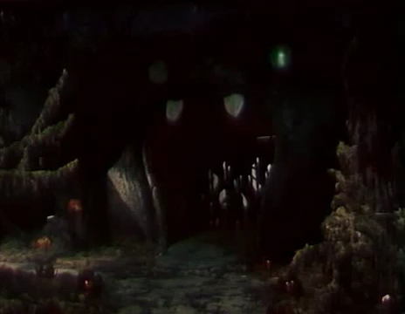

Отметь части речи:
Отметь
подлежащее
Злой чародей, смерть которого спрятана в нескольких вложенных друг в друга волшебных животных и предметах.
имя прилагательное
сказуемое
наречие
союз
Кащей ( кость «худой, тощий»)
Коще́й Бессме́ртный

Slide 19
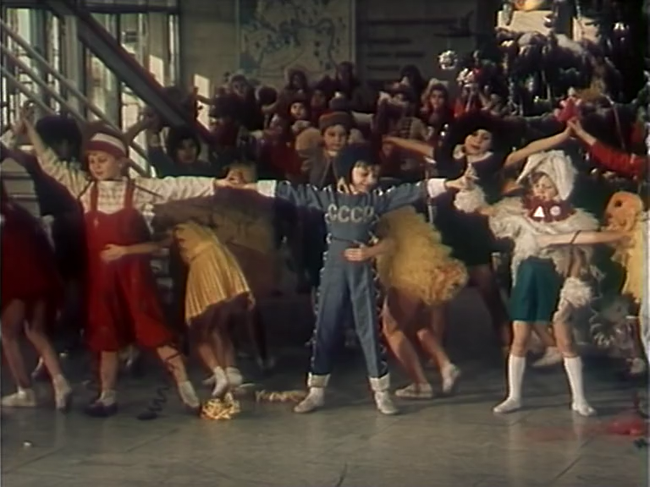

Slide 20





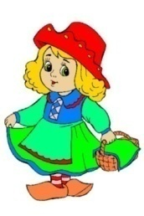
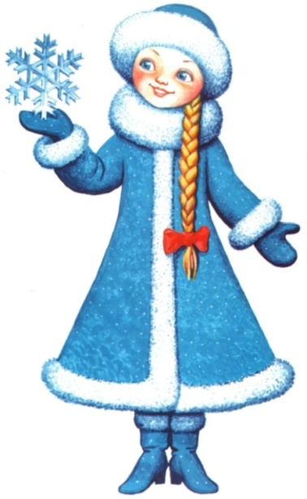
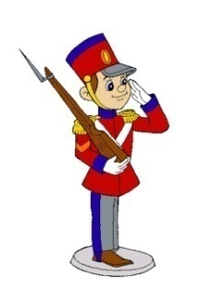


Всем на свете, наконец, Нам напомнить нужно: Ежедневно сто чудес Совершает дружба.
добра
исполнения желаний
толерантности
здоровья
успехов
благополучия
С Новым годом!
Пусть дорога тяжела, Знаем без подсказки, Что добро сильнее зла Наяву и в сказке.
друзей
С новым счастьем!
мира
сотрудничества
милосердия

